Slide 1
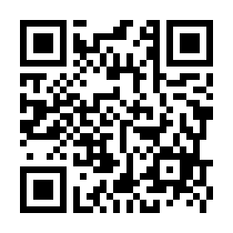
北中城村商工会の事業主・経理担当者へセミナー案内
早く知りたい、補助金申請の為の計画書づくり
稼業が発展する計画書を作って儲かってみませんか。 持続化補助金で新しいお客さんと取引先を増やしましょう。
参加無料
日 時： 【セミナー】 （１２０分）
令和 ４年 9月１３日（火）
１３：３０ ～ １５：３０
場 所： 北中城村商工会 ２階ホール
【 講 師 】
下郡みず恵税理士事務所 所長 下郡 みず恵 氏
事業計画について相談 希望の事業者はお申し込み下さい。
​
税理士業務に従事、事業承継や経営診断、経営再建、資金調達、創業などの支援や、新規事業の立ち上げなどに携わってきました。
【個 別 相 談】 （各３０分）
①１５：３０ ～ ②１６：００ ～
事業所名 |  |  |  | 業種
参加者名 |  | 人数 | 名様 | 役職
メールアドレス |  |  |  | 電話番号
個別相談 | ①１５：３０～ ②１６：００ ～ に〇をつけてお申込下さい。 申込順にて受付。 |  |  | 申込書QRコード
お申込み
お問合せ
北中城村商工会 担当：上間 平明
０９８ー９３５ー３９３９
✉h-uema@kitanaka.or.jp
FAX
０９８ー９３５ー２９７８
参加登録は、こちら↓の参加申し込みフォームからも可能です。
参加申し込みフォーム：https://forms.gle/HbY4whysTSjwsbmD6

